Slide 1
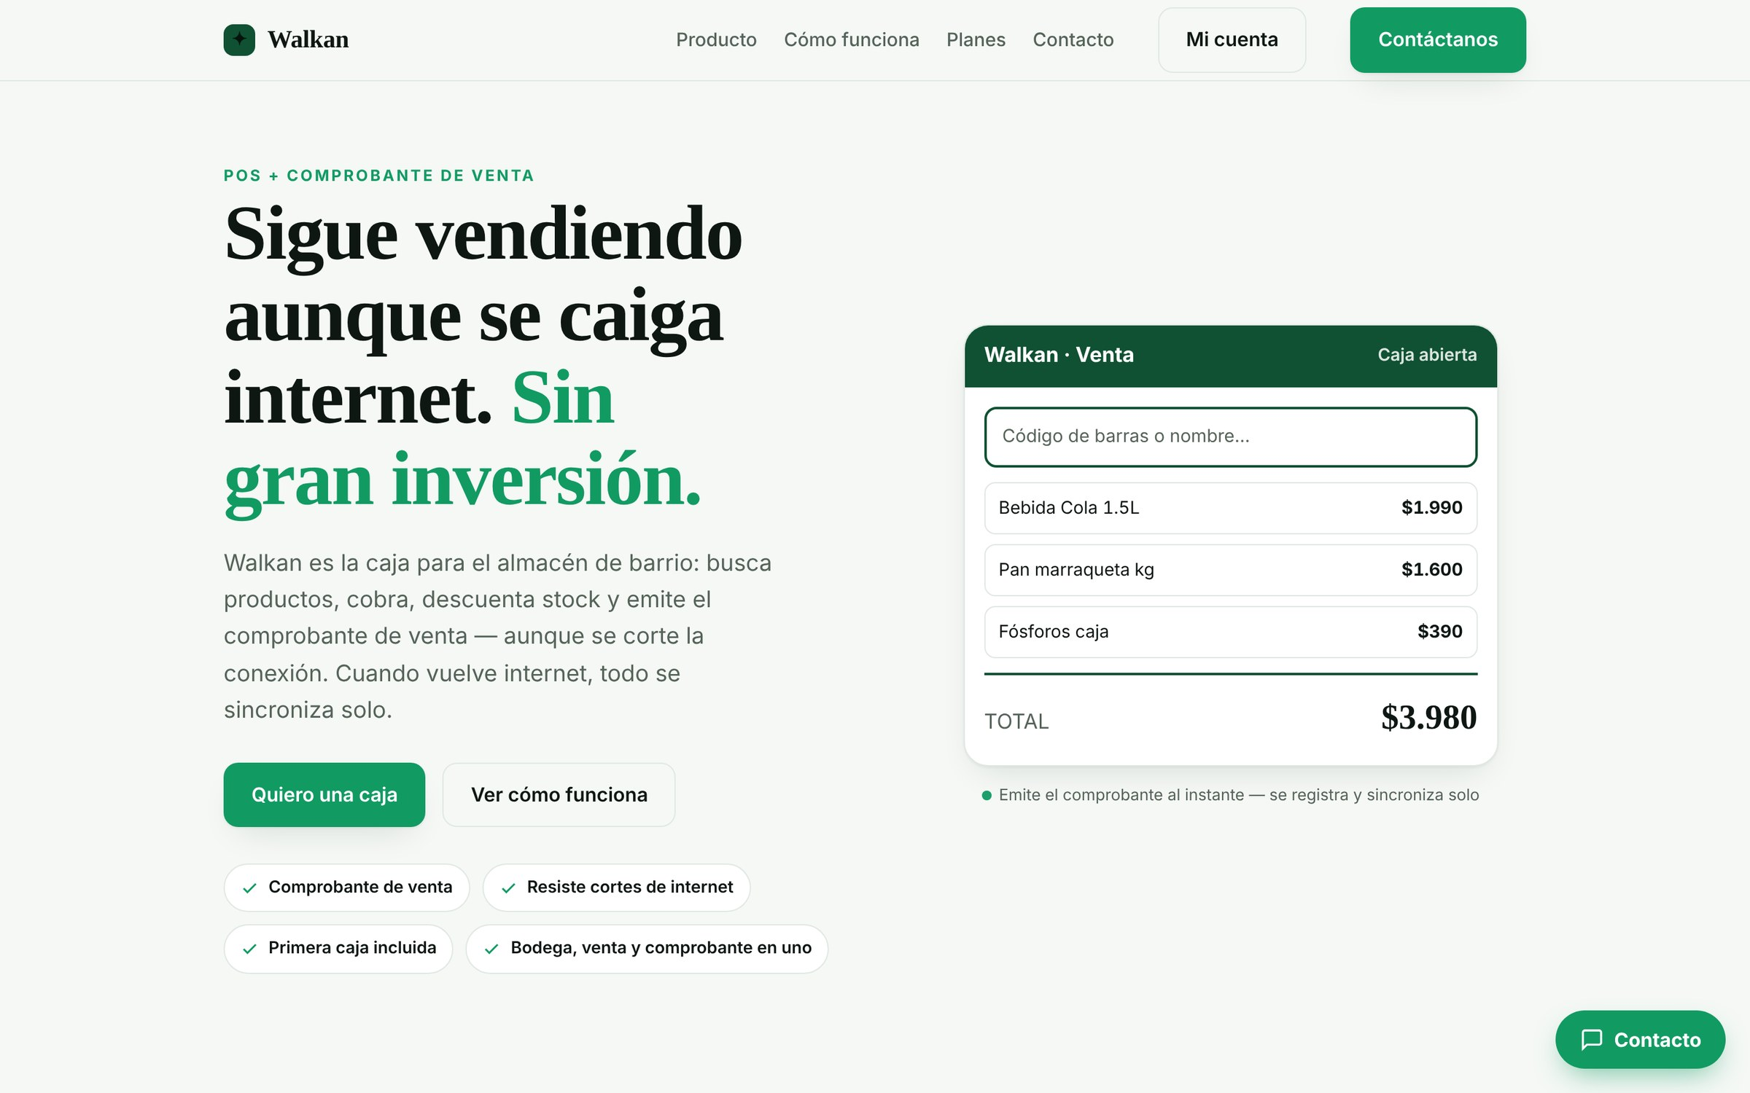
Walkan
walkan.cl
PROYECTO DE TÍTULO · CAPSTONE PTY4614 · DUOC UC
La caja del almacén de barrio que sigue vendiendo aunque se caiga internet
Álvaro Barrera
Product Owner
Franco Núñez
Scrum Master
Avance de la Fase 2 · Corte al 30 de octubre de 2026
Notes:
Presentamos el avance de Walkan al cierre de la Fase 2. Primero el estado del backlog, luego lo construido con capturas reales, y al final lo que queda para la Fase 3.

Slide 2
El 90 % del backlog está terminado
Estado de las historias de usuario verificado contra el código, al 30 de octubre
44 de 51
213 de 237
7 · 24 pts
historias terminadas
puntos de historia terminados
historias pendientes para la Fase 3
90 %
de los puntos
Avance respecto de la Fase 1
9 de octubre
90 / 144 pts
30 de octubre
213 / 237 pts
Se cerraron 8 de las 10 historias que estaban pendientes y el backlog creció de 144 a 237 puntos con 22 historias nuevas (H30–H51).
Notes:
Fuente: estado-historias.md, revisado contra el código de walkan-web. Los puntos de H30 a H51 se estimaron a posteriori con la misma escala del backlog original.

Slide 3
Avance por épica
Puntos de historia terminados y pendientes en cada una de las 12 épicas
7 de 12
épicas cerradas al 100 %
E3
la épica más grande: 63 puntos, casi todos de lotes, compras y costos
E9
concentra lo pendiente: 11 de los 24 puntos (suscripción y morosidad)
Notes:
Las épicas con pendientes son E3 (escaneo en iPhone), E5 (eventos de caja distintos de la venta), E7 (límites completos por plan), E9 (suscripción, morosidad y cambio de plan) y E11 (CI).

Slide 4



Cómo funciona: tres piezas, un solo sistema
La caja vende en el local; la nube guarda todo; el dueño decide desde el panel
La caja
La nube Walkan
El panel del dueño
TV Box en el mesón con lector de códigos e impresora térmica. Base de datos local: vende aunque no haya red.
Recibe las ventas de todas las cajas, aísla los datos de cada negocio y cobra el plan con Flow.
Web y celular: inventario, compras, ventas, cajeros y analítica del negocio.
Con qué está hecho TypeScript · NestJS + Fastify · SQLite · Debian + Chromium en modo kiosco en la caja · Flow para pagos
Notes:
La caja usa cerca de 58 MB de RAM con todo corriendo, por eso funciona en un TV Box. La sincronización va en ambos sentidos: ventas hacia la nube; catálogo, precios y cajeros hacia la caja.

Slide 5





Lo nuevo: 17 historias terminadas
H30–H46 · 77 pts
Construidas entre el 5 y el 23 de octubre, en buena parte a partir de los comentarios de la evaluación anterior
Lotes y vencimientos
Compras en tres pasos
Costos y rentabilidad
H30 · H31
H38
H33 · H43
La venta descuenta del lote que vence antes (FEFO); retiro de lotes con motivo obligatorio.
Borrador → Enviado → Recibido; pedidos atrasados, faltantes e ingreso sin pedido.
Costo FIFO, ganancia estimada, clasificación ABC e inventario detenido.
Cobro y cajeros
Seguridad de cuentas
Operación diaria
H39 · H40 · H41
H42
H32 · H34–H37 · H44–H46
Cajeros con PIN desde el panel; efectivo, transferencia con QR; comprobante por correo.
Política de claves, límite de intentos y sesiones por dispositivo.
Granel, EAN-13 y etiquetas, CSV, conteo físico, red de la caja, parámetros y ayudas.
En verde oscuro: respuesta directa a los comentarios de la evaluación anterior
Notes:
Ninguna de estas historias estaba en el backlog del 9 de octubre. Lotes con vencimiento y el flujo de compras salieron directamente de sus comentarios; el resto apareció al usar el panel con datos de 90 días.

Slide 6
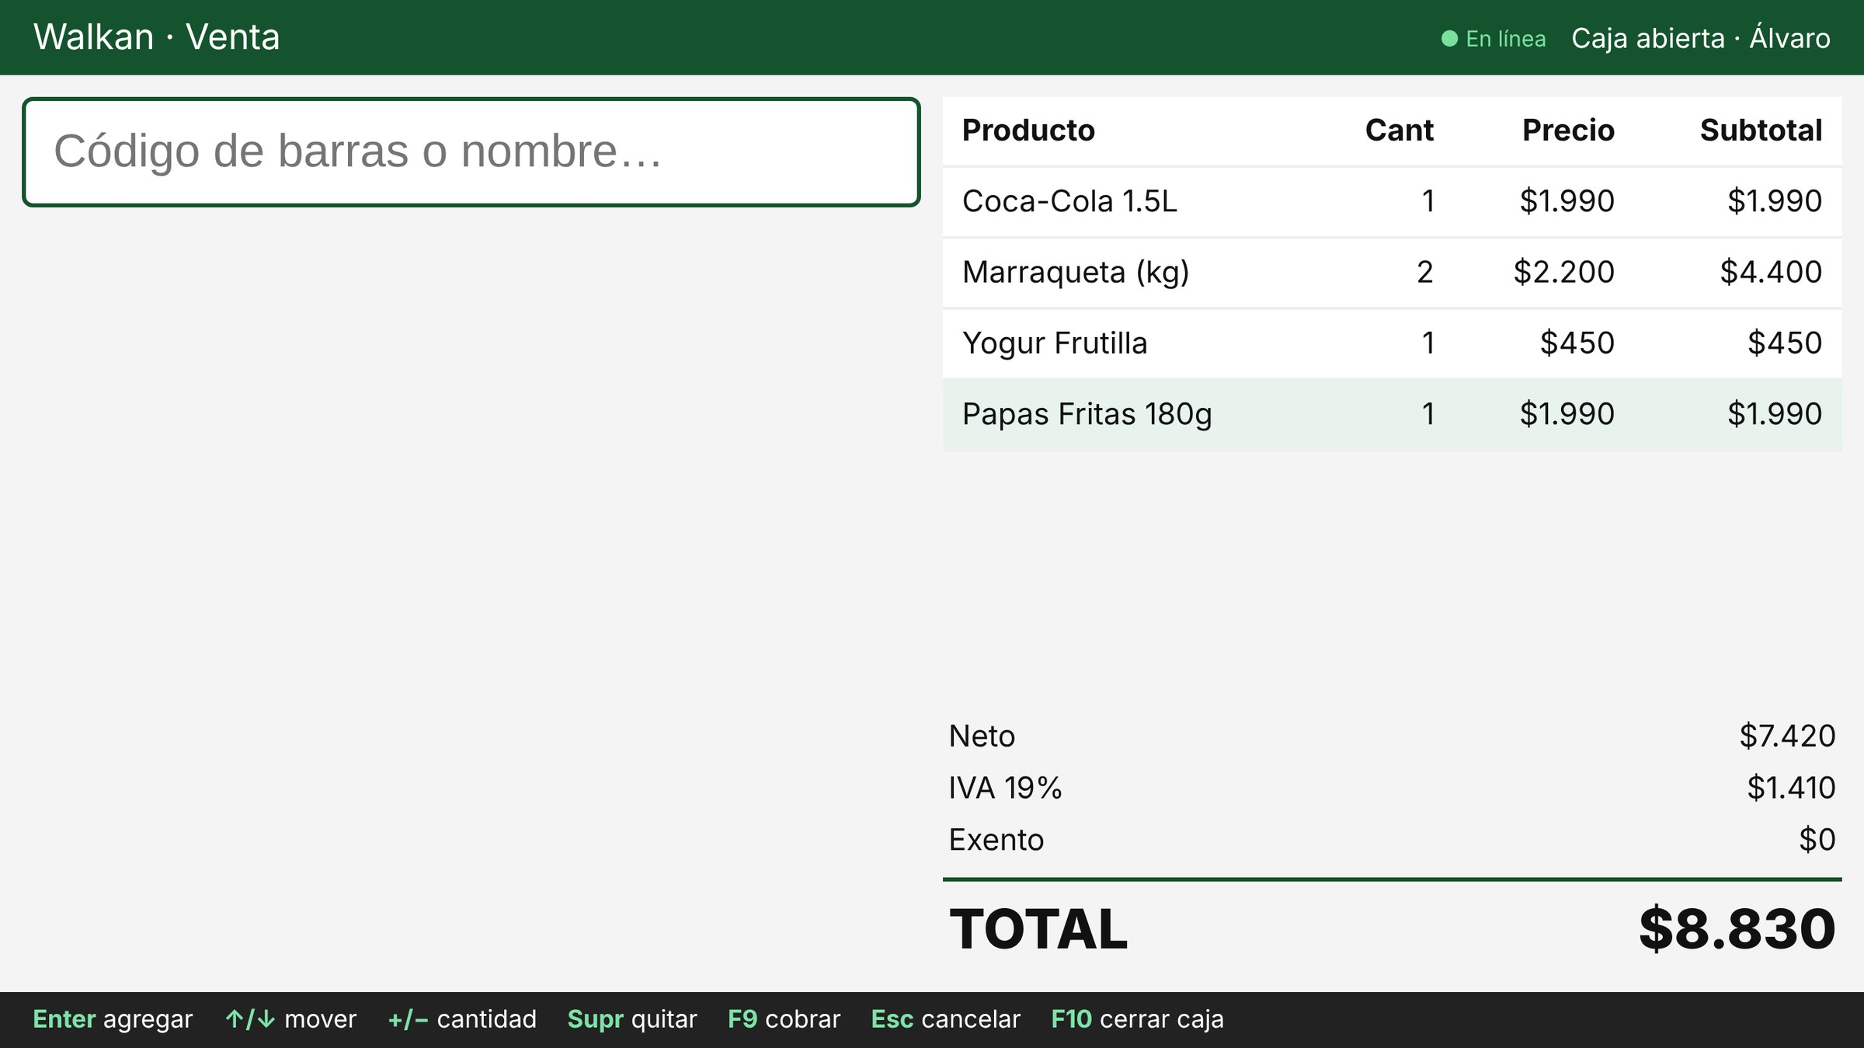
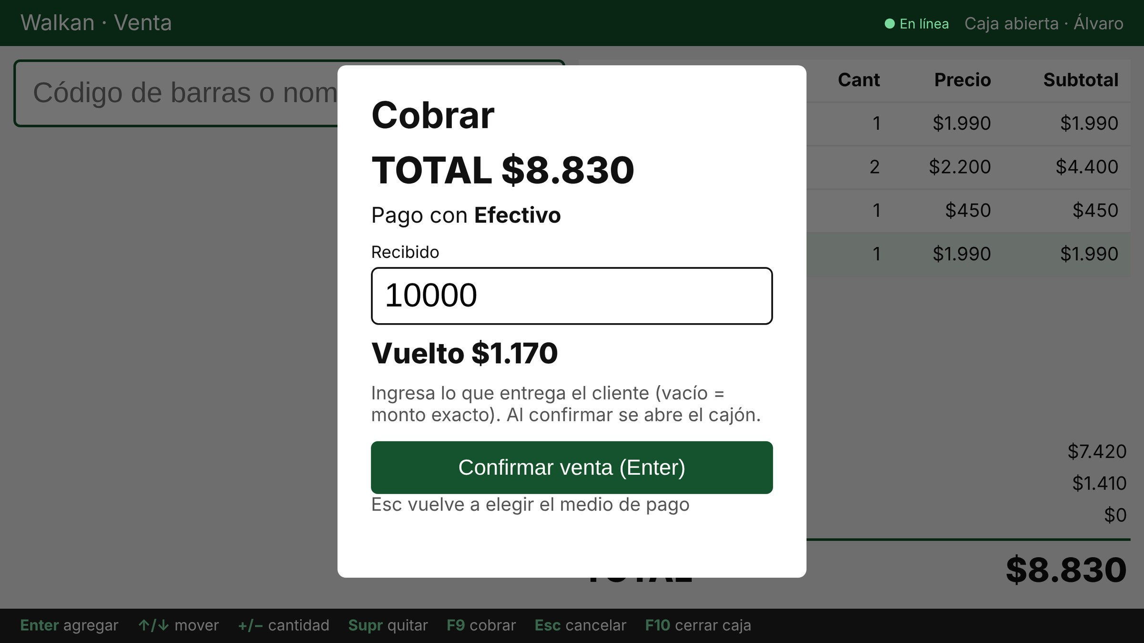
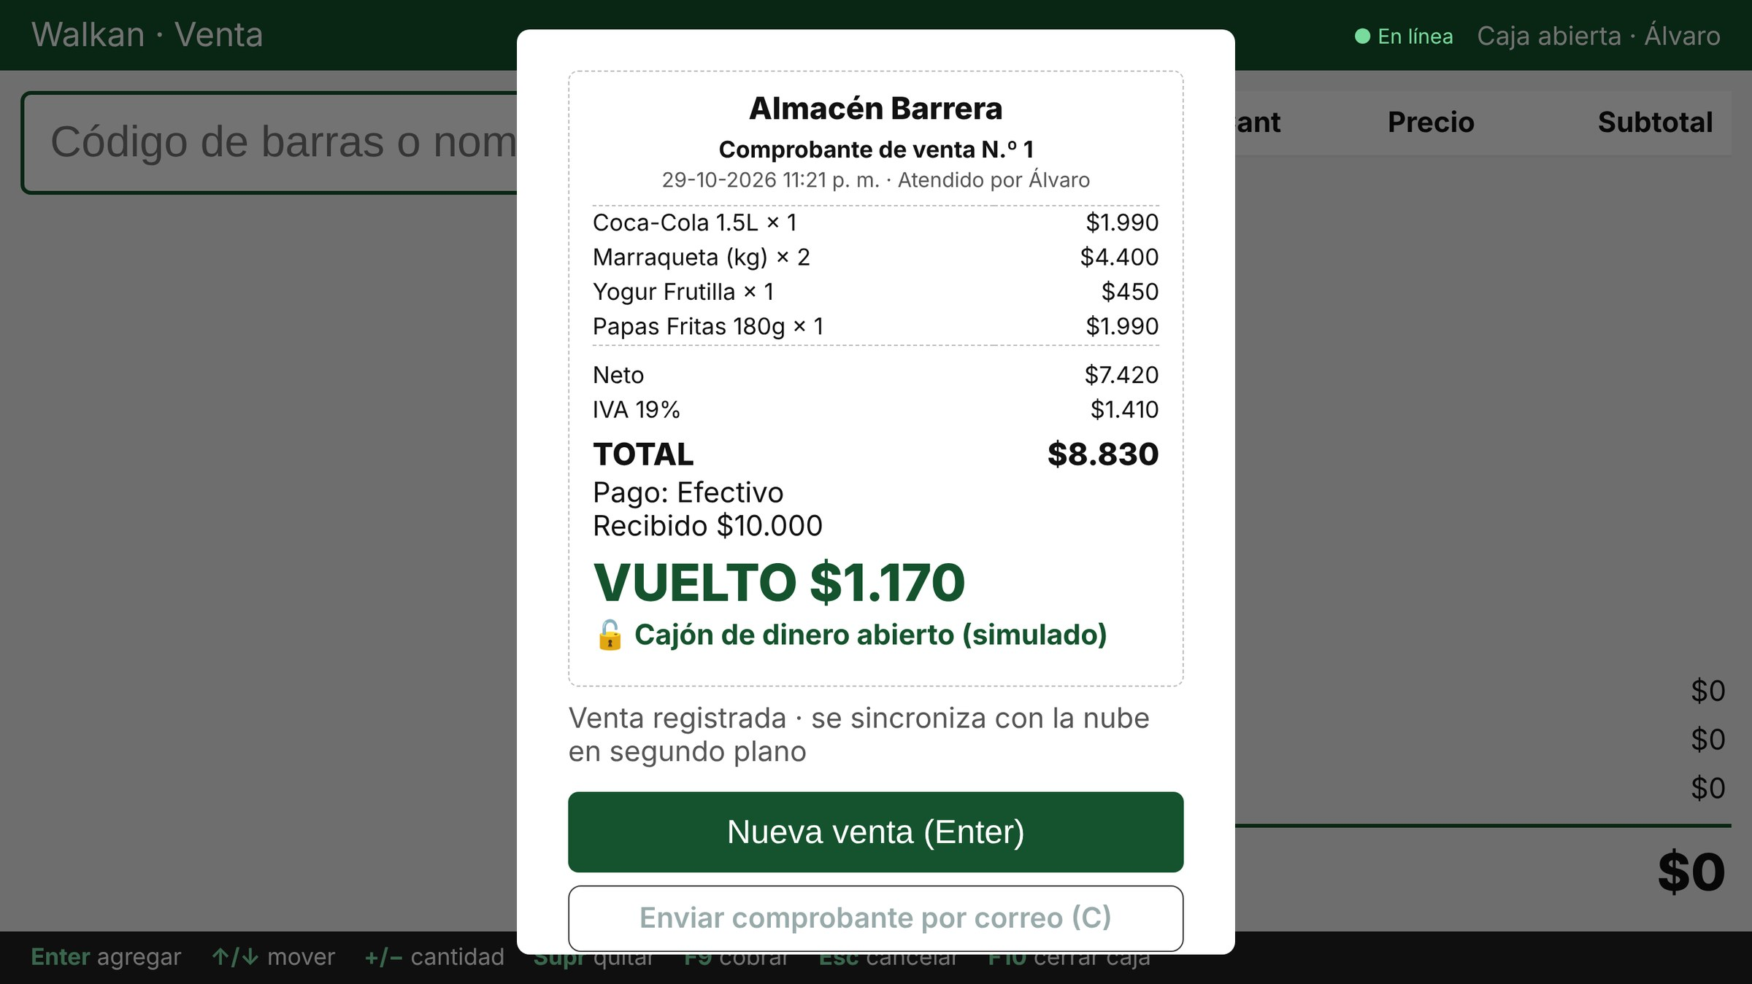
La caja: vender en tres pasos
H1 · H3 · H7 · H40 · H41
Pantalla pensada para teclado y lector de códigos: sin mouse, sin capacitación larga
localhost · caja
localhost · caja
localhost · caja
1
Escanear
2
Cobrar
3
Entregar comprobante
El lector agrega el producto al primer Enter; el IVA ya viene incluido en el precio.
Efectivo con cálculo de vuelto o transferencia con QR. La tarjeta y el cajón están simulados.
Numeración correlativa; en pantalla, impreso o enviado por correo.
Notes:
Capturas reales de la caja. La caja se abre con el PIN de un cajero creado desde el panel (H7, H39). Atajos: F9 cobrar, 1-2-3 para el medio de pago, Enter confirma.

Slide 7
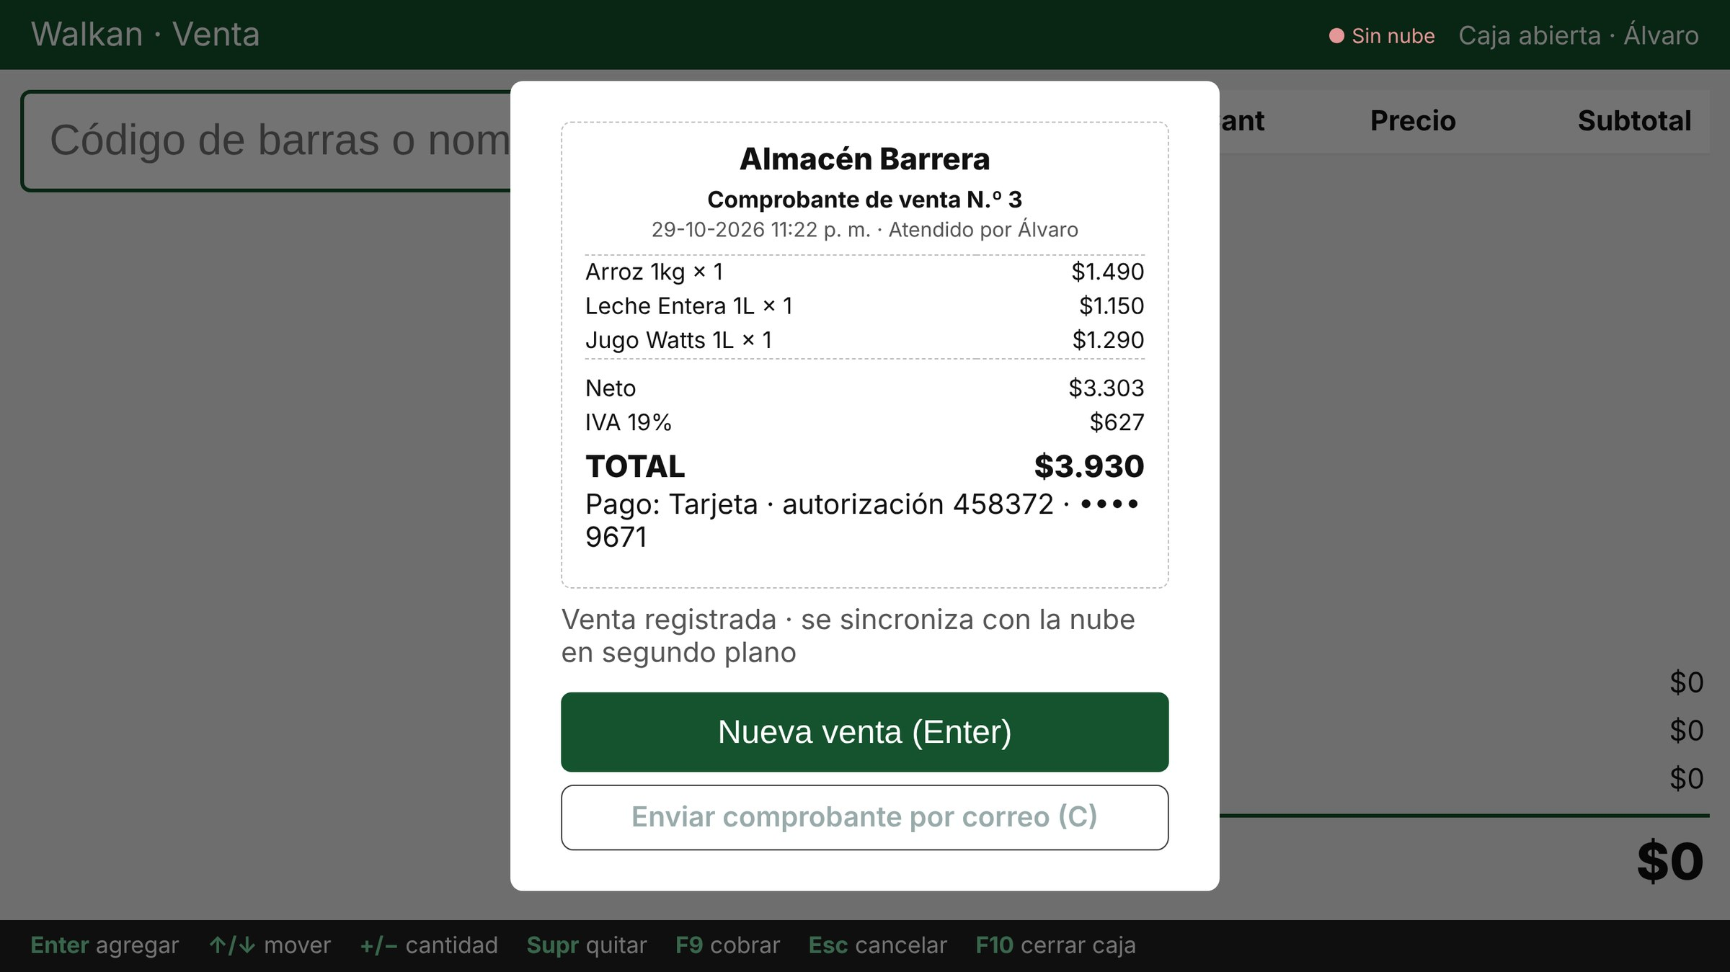
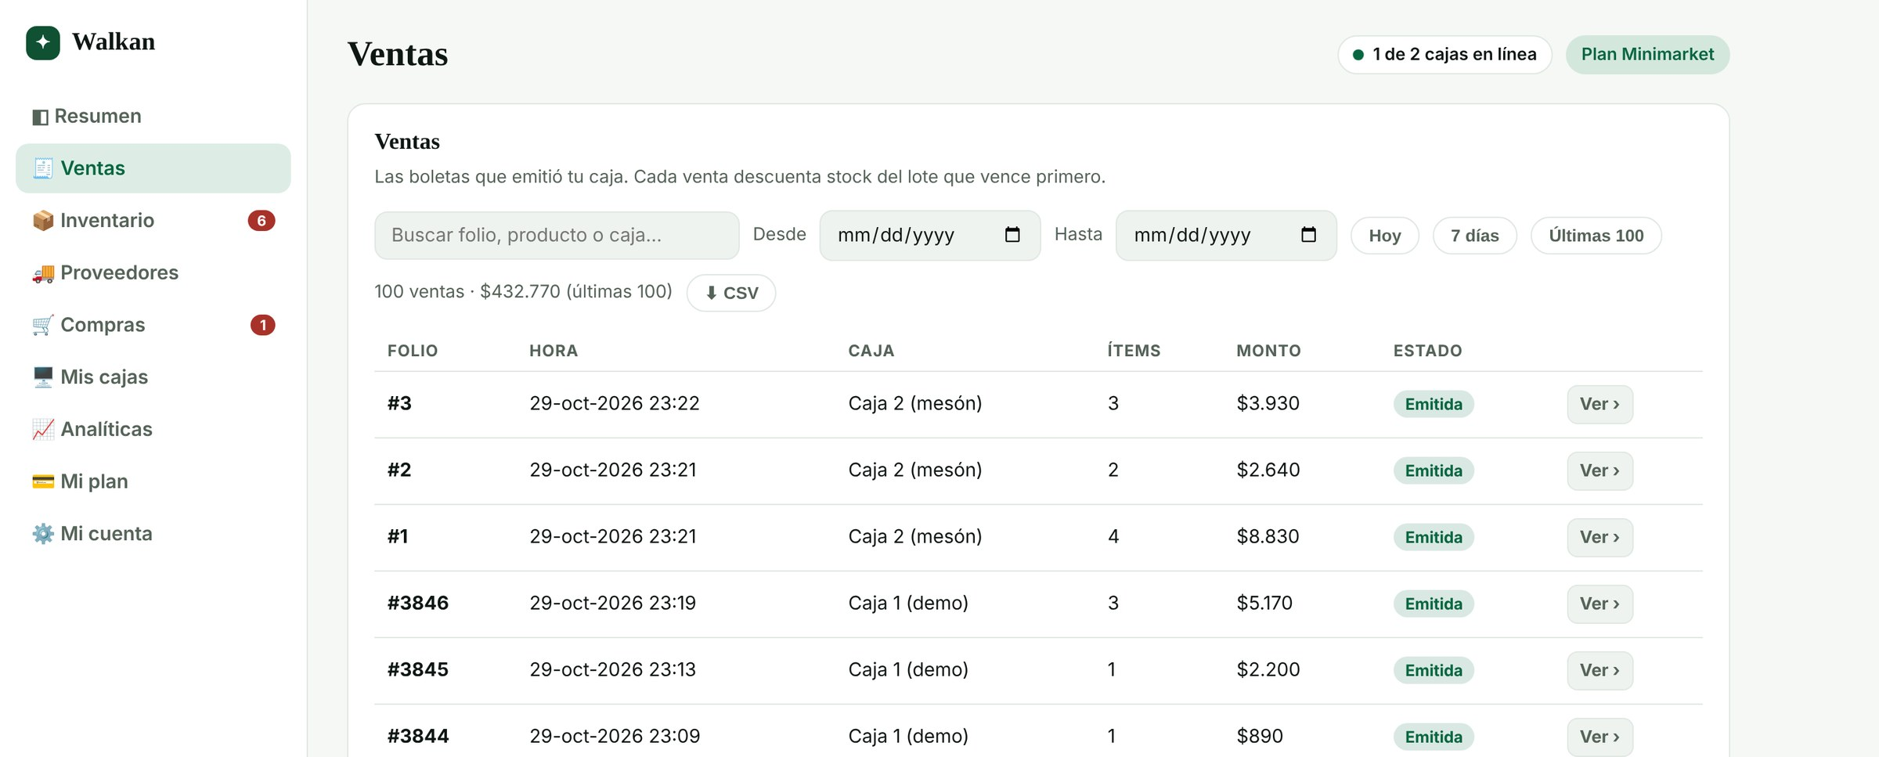



Sin internet, la venta no se detiene
H2 · H4 · H8 · H21
Probado: cortamos la nube, vendimos y las ventas llegaron solas al reconectar
Caja 2 · Sin nube
walkan.cl/panel#ventas
Al reconectar, los comprobantes 1 a 3 de la "Caja 2 (mesón)" llegan al panel.
Se corta internet La caja sigue vendiendo y numerando
Caja sin conexión ("Sin nube"): el comprobante N.º 3 se emite igual.
Ventas en cola local Nada se pierde: quedan en la caja
Vuelve la conexión Se sincroniza sola, en orden y sin duplicados
Notes:
Prueba hecha con la caja vinculada a la nube: se detuvo el servidor, se vendió con tarjeta simulada y, al levantarlo, la sincronización subió la venta sin intervención. El orden y la no duplicación están cubiertos por pruebas de idempotencia. Pendiente (H49): la nube solo aplica las ventas y los envíos de comprobante; otros eventos de la caja aún no.

Slide 8
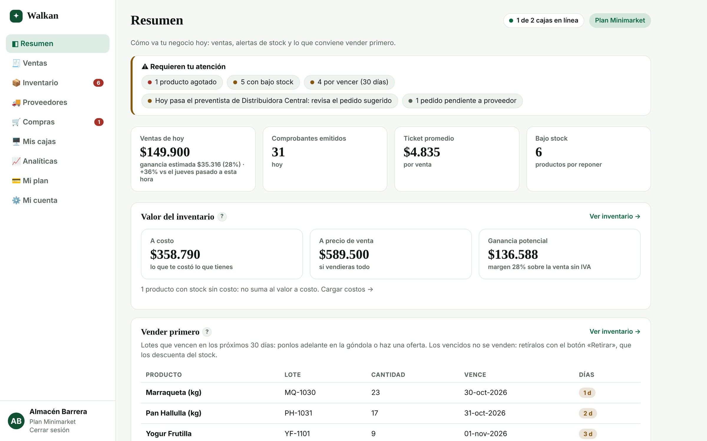
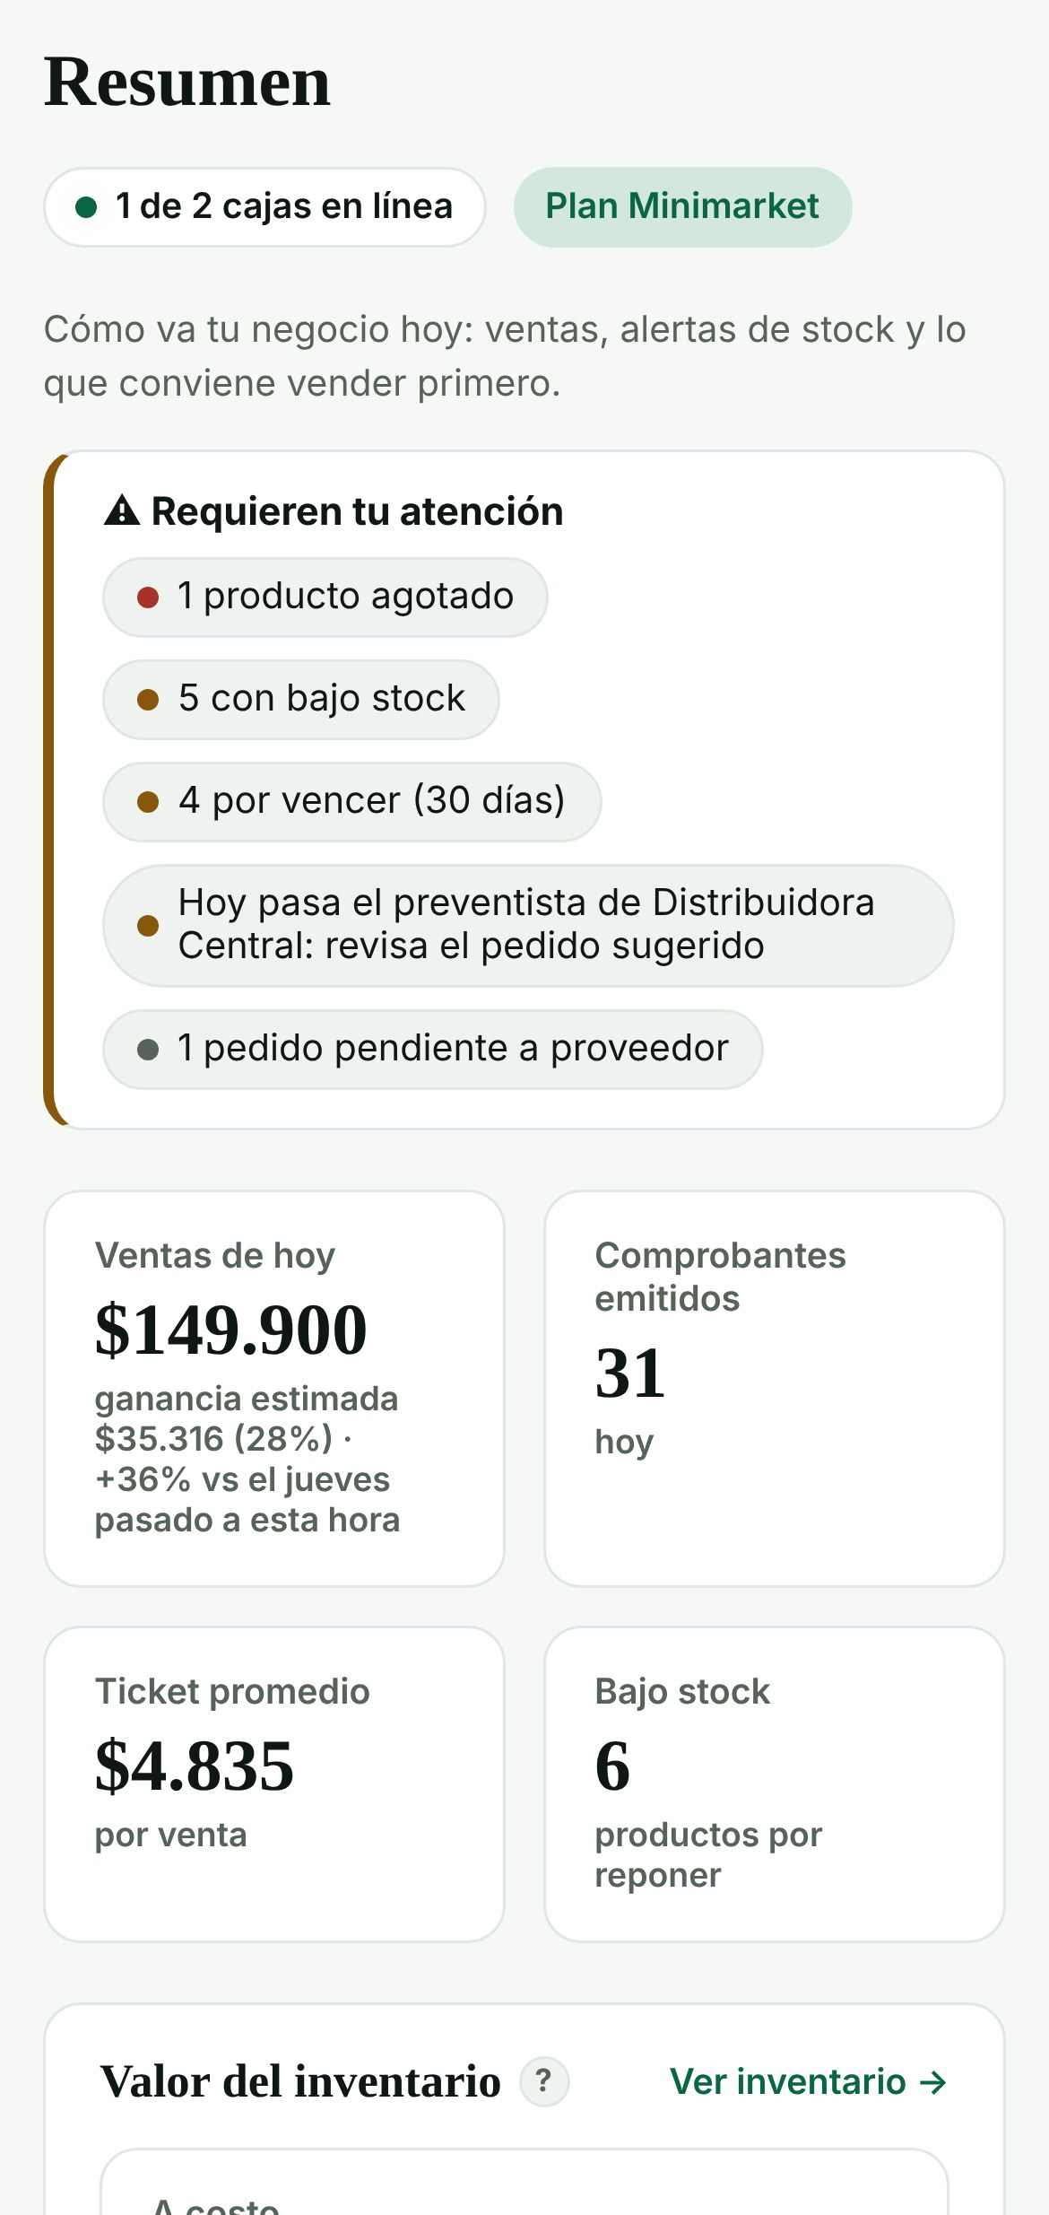



Panel del dueño: el negocio en una mirada
H23 · H24
Lo que antes estaba en el cuaderno, ahora se ve al abrir el panel
walkan.cl/panel
Alertas
Agotados, vencimientos y pedidos pendientes
Ventas y ganancia
Del día, comparadas con la semana pasada
Desde el celular
Mismo panel, adaptado a pantalla chica
Notes:
El Resumen prioriza lo que requiere acción: qué falta, qué vence y qué conviene vender primero. Datos de demostración generados con 90 días de ventas (H29).

Slide 9
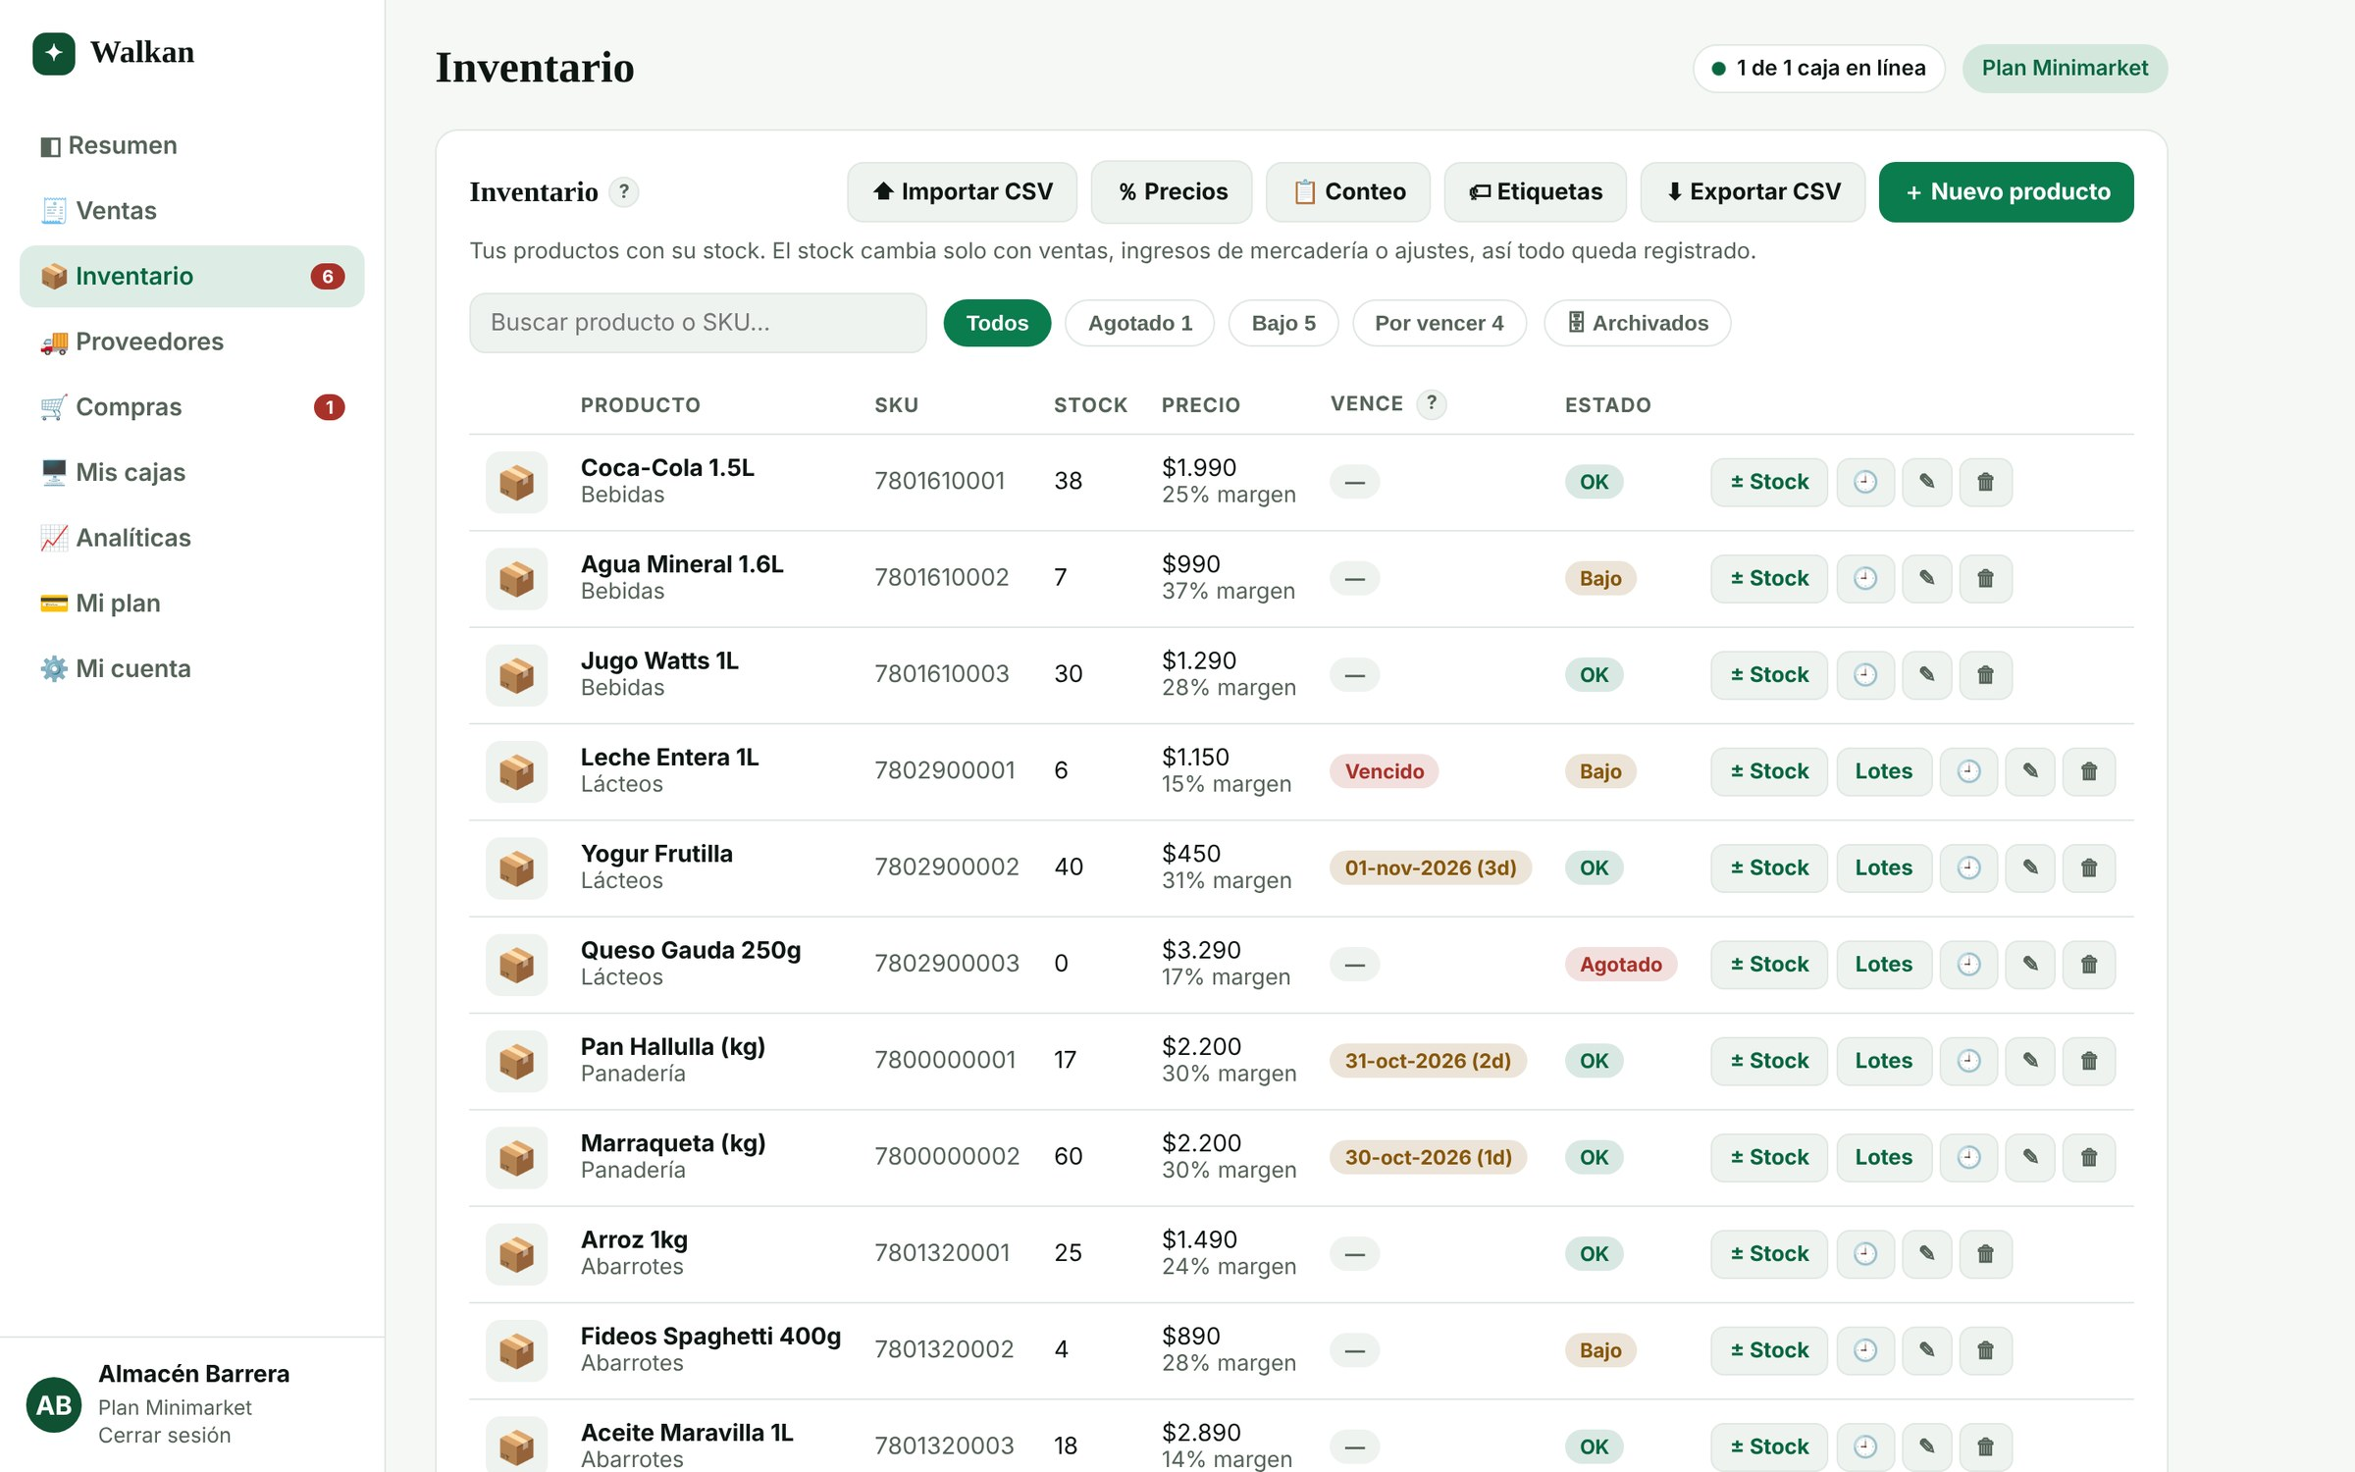




Inventario con control real
H5 · H6 · H20 · H30–H37
Cada venta descuenta stock del lote que vence primero
walkan.cl/panel#inventario
Lotes y vencimientos
Se vende primero lo que vence antes (FEFO); retiro de lotes con motivo
Códigos y etiquetas
EAN-13 interno para productos sin código; etiquetas y escaneo con cámara
Granel y conteo físico
Venta por peso; conteo por categoría que genera los ajustes
Importar y exportar
Carga masiva por CSV, kardex y precios en bloque
Notes:
Pendiente en esta épica: escaneo con cámara en iPhone (H51); hoy funciona en Chrome Android. Decisión abierta: el criterio de H6 sobre stock negativo, porque con lotes la venta offline puede dejar stock negativo marcado como «Revisar».

Slide 10
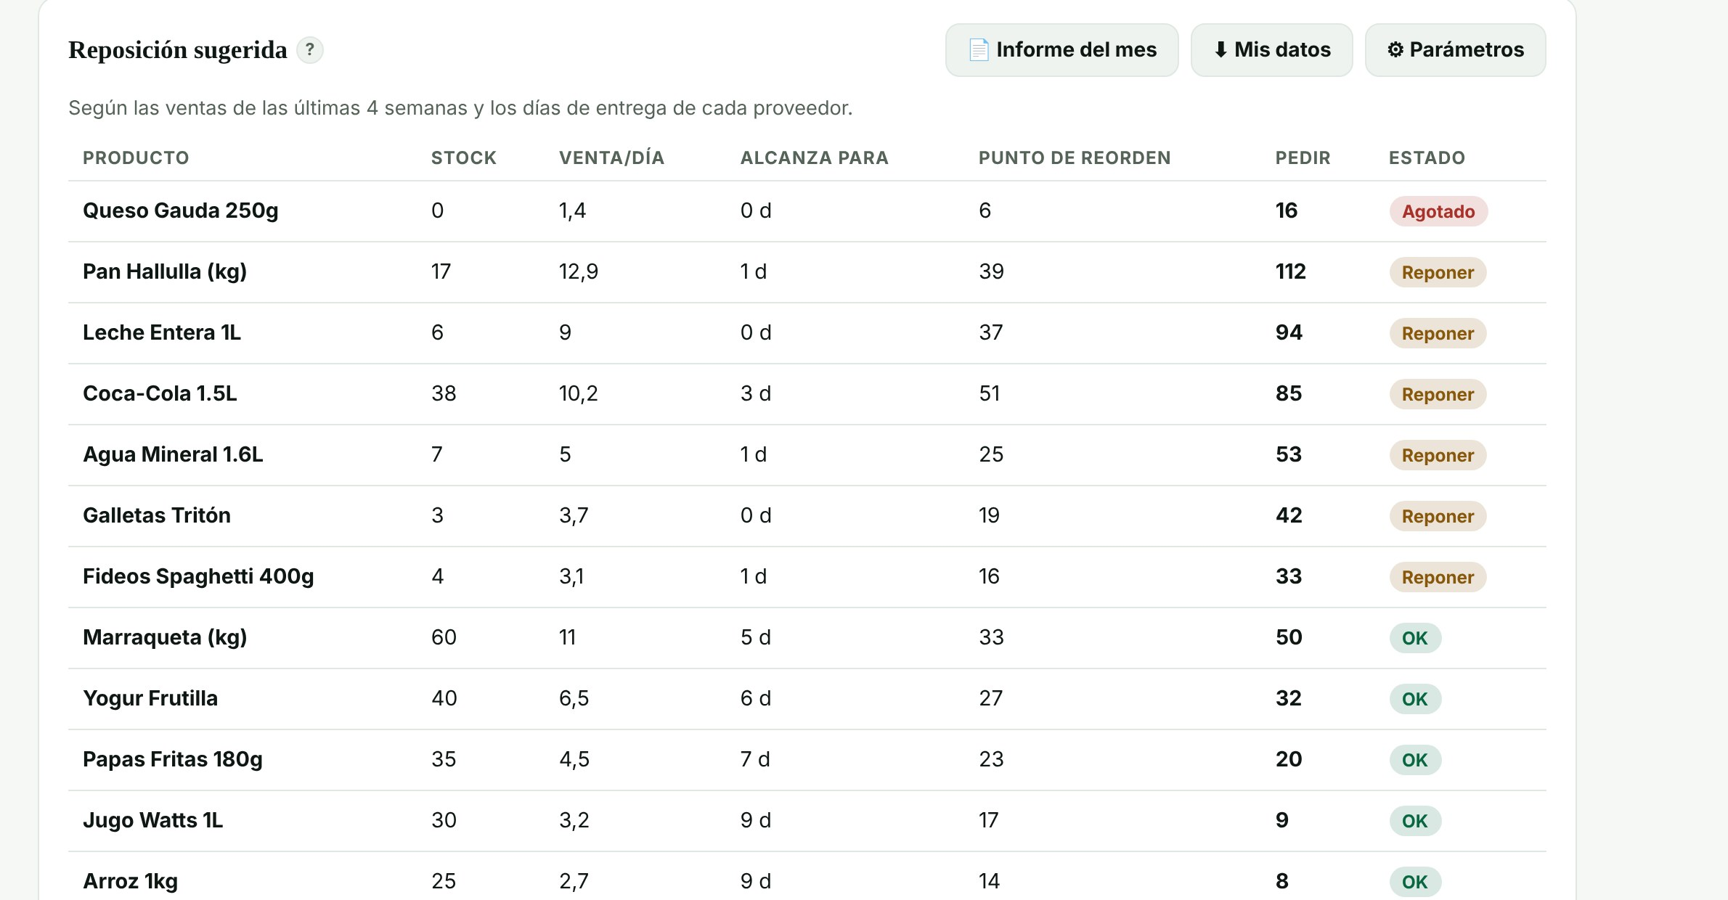
Compras: el sistema sugiere qué pedir
H22 · H25 · H38 · H45
Calcula cuánto pedir con las ventas de las últimas 4 semanas y los días de entrega de cada proveedor
walkan.cl/panel#analiticas
Flujo de compra
Pedir
Pedido sugerido por proveedor en un clic; se envía por correo o WhatsApp
1
Recibir
Se anota lo que llegó, con lote y vencimiento; lo faltante se vuelve a pedir
2
Stock al día
El ingreso suma stock y actualiza el costo del producto
3
Parámetros por negocio: stock bajo, tiempo de entrega y días de visita del preventista
Notes:
La reposición sugerida usa el punto de reorden: venta diaria por días de entrega más un margen de seguridad. Los parámetros se ajustan por negocio (H45) y no afectan a otros negocios.

Slide 11
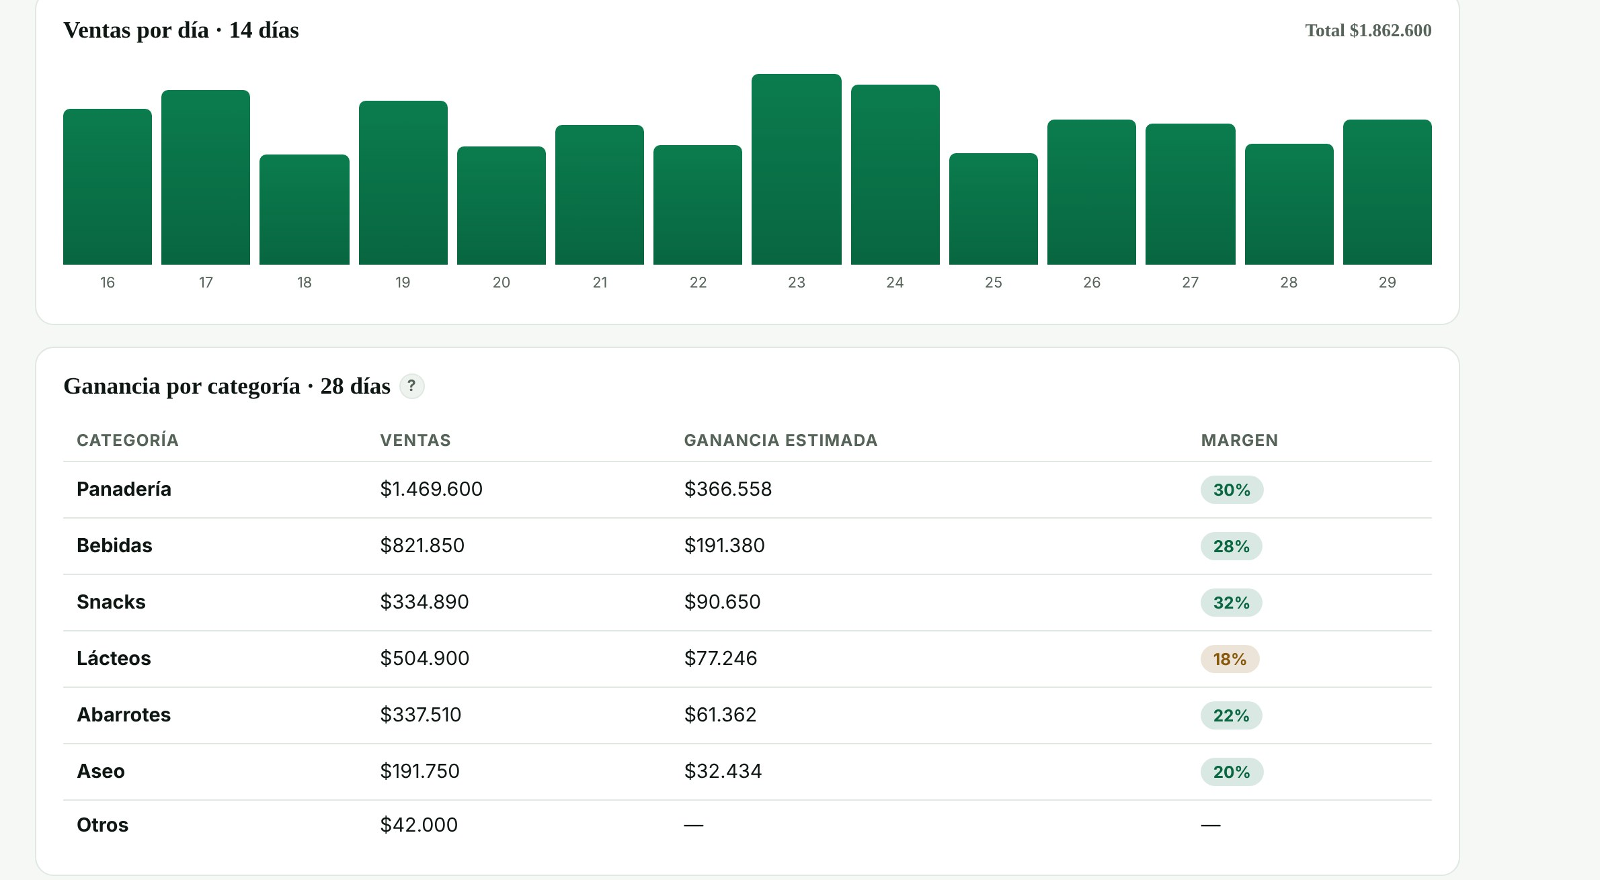
Analítica para decidir, no solo para mirar
H23 · H33 · H43
Respuestas a las preguntas que se hace el dueño a fin de mes
walkan.cl/panel#analiticas
¿Vendí más que el mes pasado?
Comparar períodos
¿Qué categoría me deja más?
Ganancia con costo FIFO por categoría
¿Qué rota y qué está parado?
Clasificación ABC e inventario detenido
¿Cuánto vale lo que tengo?
Inventario a costo y a precio de venta
Datos de demostración (90 días de ventas simuladas)
Notes:
Todas las vistas trabajan sobre los datos que sube la caja. Las cifras de la captura son de demostración. También hay informe del mes para imprimir o guardar en PDF.

Slide 12
Un sistema, tres planes
H9 · H12 · H14 · H17 · H18
Alta en autoservicio, pago con Flow y la cuenta se activa solo con el pago confirmado
EL MÁS ELEGIDO
Kiosko
Minimarket
Minisúper
Almacén de una persona
Negocio en crecimiento
Varias cajas
$9.990 / mes
$19.990 / mes
$34.990 / mes
1 caja · 1 cajero
Inventario y punto de venta
Comprobante y venta sin internet
Hasta 2 cajas · 5 cajeros
Proveedores, compras y lotes
Reposición sugerida y reportes
Hasta 5 cajas · 20 cajeros
Analítica avanzada
Soporte prioritario
Aún no: cobro recurrente (H15) y morosidad (H28); subir de plan (H47); límites de productos e historial por plan (H48). Hoy se limitan cajas y cajeros.
Notes:
Precios de referencia. El pago con Flow y su verificación funcionan en sandbox; falta confirmar una prueba completa desde el servidor en vivo, porque Flow necesita una URL pública para avisar el pago (H14).

Slide 13
Lo que falta para la Fase 3
Siete historias, 24 puntos, hasta fin de noviembre
ID | Historia | Prior. | Pts | Responsable
H15 | Cobro recurrente de la suscripción con Flow | Must | 5 | Álvaro
H28 | Gestionar la morosidad | Should | 3 | Álvaro
H48 | Aplicar todos los límites del plan | Should | 3 | Álvaro y Franco
H49 | Aplicar en la nube los demás eventos de la caja | Should | 5 | Por definir
H47 | Subir a un plan superior | Could | 3 | Álvaro
H50 | Pipeline de CI con las pruebas | Could | 3 | Franco
H51 | Escaneo con cámara en iPhone | Could | 2 | Franco
Decisiones abiertas
Si el cajero tendrá acceso al panel web o solo a la caja
Criterio de H6: la venta offline puede dejar stock negativo
URL pública para confirmar los pagos de Flow (H14)
Fuera de alcance (trabajo futuro): integración real con el SII (hoy la emisión es simulada) · frontend en React · promociones · números de serie por unidad
Notes:
Lo más grande que queda es H15 y luego H28, ambas de Álvaro. H49 depende de una decisión sobre qué eventos de la caja debe aplicar la nube. También falta pasar este estado a las Evidencias Ágiles y a la Planificación, con los burndowns de los Sprints 5 y 6.

Slide 14



Gracias
Vende siempre
con o sin internet
Controla el stock
lotes, vencimientos y compras
¿Preguntas?
Crece con el negocio
de Kiosko a Minisúper
Álvaro Barrera · Franco Núñez
Proyecto de Título · Duoc UC · 2026
Notes:
Ofrecer demo en vivo de la caja y el panel si hay tiempo.

